Slide 1


弘扬爱国主义精神
不忘初心牢记使命主题教育爱国主义专题学习

Slide 2
https://www.ypppt.com/
前 言
爱国主义是中华民族的优良传统和民族精神的核心内容，构成了中华民族几千年来生生不息的发展动力。爱国主义的基本要求就是发自内心地维护国家的主权、统一和尊严，自觉融入到推动国家经济社会发展的实践当中。在坚持和发展新时代中国特色社会主义的伟大事业中，坚持和弘扬爱国主义精神具有十分重要的意义。

Slide 3
1
CONTENTS
目 录
中华民族生生不息的重要精神基因
2
爱国主义在任何情况下都不能弱化，更不能丢掉
3
在新时代的历史方位中更好地弘扬爱国主义
4
立足本职岗位 践行爱国奋斗精神

Slide 4
第一章
中华民族生生不息的重要精神基因

Slide 5
中华民族历来具有深厚的爱国主义精神
周朝
时期
已经创制了以周天子为“天下共主”、以各分封诸侯管理地方的政治体制，天下共主统一管理、分封诸侯维护中央权威，形成了天下统一的局面。
战国时期
秦始皇统一天下，建立了中央集权政府，在政治体制上强化了国家的统一
汉期
进一步加强了统一的国家政权
虽然朝代更迭连绵不断，呈现出分分合合的历史轨迹，但中华民族总体上是以统一为大方向，反对和抵制民族分裂、渴望和维护国家统一成为历史发展的大趋势，严厉谴责分裂者和高度赞扬统一者是中华民族思想的一个核心内容。

Slide 6
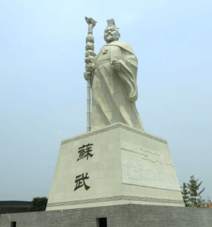
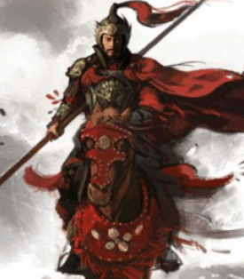
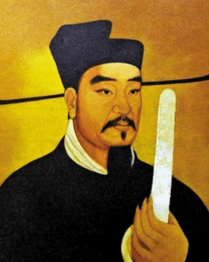
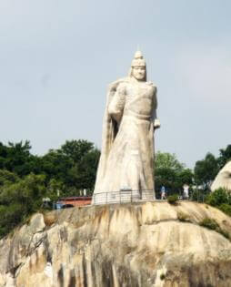
苏武、岳飞、文天祥、郑成功等集中代表了中华民族捍卫国家尊严、维护民族统一的精神标识，熔铸了中华民族深层的爱国主义精神追求。

Slide 7
近代
以后
中国日益沦落为半殖民地半封建社会，国家失去了独立，民族失去了尊严，人民失去了幸福，中华民族到了生死存亡之秋。
面对苦难，中国人民以高度的爱国主义精神奋起抗争，抵抗侵略，捍卫主权，维护独立，谋求解放，在救亡图存的道路上，百折不挠，前赴后继
鸦片战争中三元里人民奋起抗击英国侵略者
光绪年间左宗棠率兵驱逐沙俄收复伊犁捍卫领土主权
中法战争中老将冯子材反击法国侵略军
甲午海战中北洋官兵与日本侵略者血战大东沟
辛亥革命推翻帝制建立民国
五四运动中热血青年抵制巴黎和会、捍卫国家主权

Slide 8
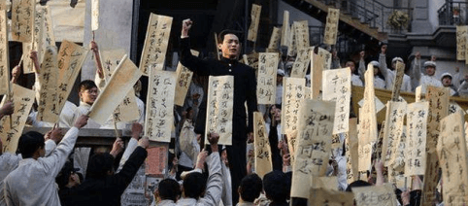
五四爱国运动是近代以来中华民族爱国主义精神发展的一个高峰，拉开了新民主主义革命的历史大幕。近百年来，在中国共产党的领导下，中国人民的爱国主义同革命、建设、改革的伟大实践紧紧联系在一起，为实现民族独立解放、国家繁荣发展、人民幸福生活不懈努力、接续奋斗。

Slide 9
第二章
爱国主义在任何情况下都不能弱化，更不能丢掉

Slide 10
爱国主义作为凝聚中华儿女精神力量的重要纽带，在任何情况下都不能弱化，更不能丢掉，人民群众的爱国主义热情和精神应该得到充分激发而不能遭到限制约束
20世纪30年代
当日本帝国主义入侵中国之时，当时的国民党政府却坚持“攘外必先安内”的政策，压制人民的爱国主义运动，理所当然地遭到了人民群众的强烈反抗；
中国共产党人坚定地走上了抗日战争的第一线，建立抗日民族统一战线，把全中国人民团结凝聚起来，最终领导人民取得了抗日战争的伟大胜利。

Slide 11

新时代爱国主义精神
当前，随着中国的繁荣发展和在国际上影响力的不断上升，一些国外敌对势力不断在我国周边挑起事端，给我国和平发展制造麻烦，广大人民群众以极大的爱国热情，坚定地站在国家的立场上反对这些挑战，这是新时代爱国主义精神的重要体现。

Slide 12
在新时代的历史方位中，推进党的建设新的伟大工程，进行具有许多新的历史特点的伟大斗争，发展中国特色社会主义伟大事业，实现中华民族复兴的伟大梦想，必须更好地弘扬爱国主义精神。
当代中华儿女要更好地热爱祖国的壮丽河山、悠久历史和灿烂文化，更加关心和捍卫祖国的前途命运、发展战略和核心利益，更加热爱中国特色社会主义制度、中国共产党和各族人民的团结统一，以高度的历史责任感和祖国利益高于一切的思想境界，全身心地自觉投入到建设富强民主文明和谐美丽的社会主义现代化强国当中，以更加宽阔的胸怀和更加开放的心态，实现中华民族伟大复兴的中国梦。

Slide 13
新时代的
爱国主义
01
是社会主义核心价值观的重要内容
02
是实现中华民族伟大复兴中国梦的精神力量
爱国主义始终是凝心聚力的兴国强国之魂，弘扬爱国主义就是要把中华民族坚强地团结在一起，形成增强团结一心的精神纽带和自强不息的精神动力。“爱国、敬业、诚信、友善”是社会主义核心价值观的重要内容，是新时代条件下全体公民基本的道德遵循和行为准则，从公民个人行为规范的层面上凝练了社会主义核心价值观的基本理念。
Notes:
https://www.ypppt.com/

Slide 14

爱国是个人道德价值观的第一要义
要求人们以振兴中华为己任，促进民族的大团结，维护国家的统一，自觉奉献国家和社会，这是爱国主义精神在社会主义核心价值观中的集中体现。实现中华民族的伟大复兴，是中国人民为之长期奋斗的伟大梦想，凝聚着中华儿女的共同夙愿，实现这个伟大梦想，就必须弘扬以爱国主义为核心的民族精神和以改革创新为核心的时代精神。

Slide 15
第三章
在新时代的历史方位中更好地弘扬爱国主义

Slide 16
弘扬爱国主义精神
弘扬爱国主义精神在新时代中国特色社会主义事业中至关重要，加强爱国主义教育是一项极端重要的工作。在加强爱国主义教育、弘扬爱国主义精神的过程中，我们要以习近平新时代中国特色社会主义思想为指导，突出新时代爱国主义教育的主题，更好地凝聚起广大人民群众发展伟大事业的精神力量。

Slide 17
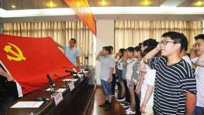
更突出抵抗外来侵略的斗争精神
1
忘记历史就意味着背叛，爱国主义教育一定要牢记历史，让人民群众特别是青少年不忘我们在历史上遭受的各种伤害。但我们决不能简单地把爱国主义教育扭曲为屈辱史教育，异化为对仇恨记忆的强化，甚至是对某些国家的激愤和痛恨，把爱国主义精神扭曲为狭隘的民族主义情绪。我们不仅要记住遭受侵略的历史，更重要的是从国内和国外两个方面分析造成这些伤害的深层次原因，汲取历史教训，在新的历史条件下更好地建设好国家，避免历史悲剧的重演。特别是要突出中国人民为反抗帝国主义侵略所进行的艰苦卓绝的斗争历史，以及在反抗斗争中所锻造出来的伟大精神。在新时代弘扬爱国主义就要用这些伟大精神凝聚起当代中国发展进步的强大力量。

Slide 18
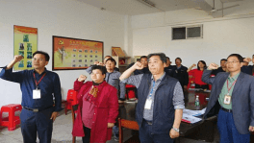
更突出当代中国的发展
成就
2
新时代的爱国主义教育，要更多地宣传党和国家事业所取得的伟大成就，让人民更多地看到曾经落后挨打的中国已经雄踞于世界民族之林，走向世界舞台的中央。经过这种教育，人民群众特别是广大青少年能够更好地把爱党、爱国、爱社会主义有机统一起来，不断增强对中国特色社会主义的道路自信、理论自信、制度自信和文化自信，更好地坚持和发展新时代中国特色社会主义伟大事业。

Slide 19
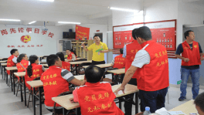
更突出爱国主义的当代
主题
3
在不同历史时代，爱国主义具有特定的主题，我们必须适应发展着的时代要求和爱国主义的主题转换，正确地而不是错误地、理性地而不是盲目地弘扬爱国主义。坚持和发展新时代中国特色社会主义、建设社会主义现代化强国、实现中华民族伟大复兴，已经成为当代中国人的奋斗目标，同时也成为爱国主义的当代主题。新时代爱国主义教育一定要紧紧围绕这个主题，让人民更多地关心国家的核心利益、发展战略和奋斗目标，更好地适应当代中国的国际地位和世界发展的总体趋势，在不忘历史的同时更加关注时代的要求，形成发展新时代中国特色社会主义伟大事业强大历史合力。

Slide 20
第四章
立足本职岗位 践行爱国奋斗精神

Slide 21
幸福都是奋斗出来的，新时代是奋斗者的时代，要把爱国之情、报国之志融入祖国改革发展的伟大事业之中、融入人民创造历史的伟大奋斗之中。作为基层党员，只有强化思想认识，严格政治标准，立足本职岗位，在普通的工作岗位上尽职尽责，才是践行爱国奋斗精神的具体体现。

Slide 22
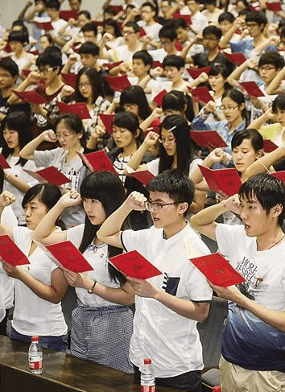
1
提高思想认识
爱国奋斗精神是中华民族精神的核心，具有很强的时代性，在不同的历史时期、不同阶段具有不同的具体内涵。在战争年代，爱国奋斗精神体现在为国抛头颅、洒热血，为新中国的建立奉献终身乃至生命。而现如今，我国进入了新时代，在新时代就要充分认识到爱国奋斗精神的具体内涵和要求，不能有在如今和平年代和经济社会蓬勃发展时代无需要爱国奋斗精神的错误思想，也不能有可以麻痹松懈的错误理念。在新时代，我们更要继承和发扬前辈可歌可泣的爱国奋斗精神，面对新的困难和挑战，提高思想认识，紧听习总书记的召唤，践行爱国奋斗精神。

Slide 23
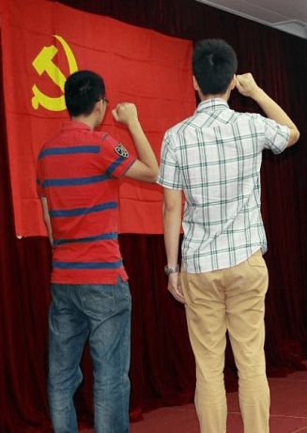
2
严格政治标准
作为新时代的一名干部，政治标准始终是第一位的。我们要以习近平新时代中国特色社会主义思想武装头脑，强化“四个意识”和“四个自信”，通过不断学习和实践，逐步提高自身政治理论修养，始终坚定政治信念，做到对党绝对忠诚，站在全局的高度认识问题、处理问题，在大是大非问题上头脑清醒，旗帜鲜明，态度坚决。并树立正确的世界观、人生观、价值观，牢固树立全心全意为人民服务观念，加强党性修养，不计较个人得失，以集体和国家利益为重，从而为践行爱国奋斗精神奠定政治思想基础。

Slide 24
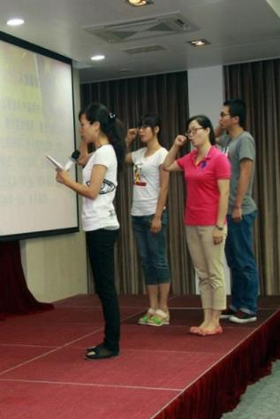
3
切实爱岗敬业
在新时代，践行爱国奋斗精神的最终落脚点即是在自身的本质岗位上踏实肯干，兢兢业业，艰苦奋斗，任劳任怨。做到干一行爱一行，杜绝假大空的爱国腔调和“远大理想”，摈弃英雄无用武之地的悲观心态。做到真正静下心来，在普通的工作岗位上，奉献自己的聪明才智和满腔热血，发光发热，从一点一滴做起，工作中不拉后腿，不满腹牢骚抱怨，不好高骛远，不斤斤计较，为国家的发展和荣辱贡献自己的青春力量。作为一名乡镇基层干部，爱国奋斗精神就是要对农村农民有真感情，真正与群众打成一片，真正做到为基层群众排忧解难，无私奉献。

Slide 25

在新的历史时期
让我们深刻认识时代赋予我们的使命和担当，立足本职岗位，用自己的实际行动谱写爱国奋斗之曲，为我们伟大的祖国繁荣昌盛贡献自己的青春力量。

Slide 26
谢 谢 观 看
不忘初心牢记使命主题教育爱国主义专题学习

Slide 27
更多精品PPT资源尽在—优品PPT！
www.ypppt.com
PPT模板下载：www.ypppt.com/moban/ 节日PPT模板：www.ypppt.com/jieri/
PPT背景图片：www.ypppt.com/beijing/ PPT图表下载：www.ypppt.com/tubiao/
PPT素材下载： www.ypppt.com/sucai/ PPT教程下载：www.ypppt.com/jiaocheng/
字体下载：www.ypppt.com/ziti/ 绘本故事PPT：www.ypppt.com/gushi/
PPT课件：www.ypppt.com/kejian/
Notes:
模板来自于 优品PPT https://www.ypppt.com/

